Slide 1
Chào mừng các con đến với tiết học Tiếng Việt

Slide 2
Khởi động

Slide 3
Thứ ngày tháng năm 2022
Tiếng việt
Luyện viết đoạn
Viết đoạn văn kể về
công việc của người thân

Slide 4
Tiết 5
5

Slide 5
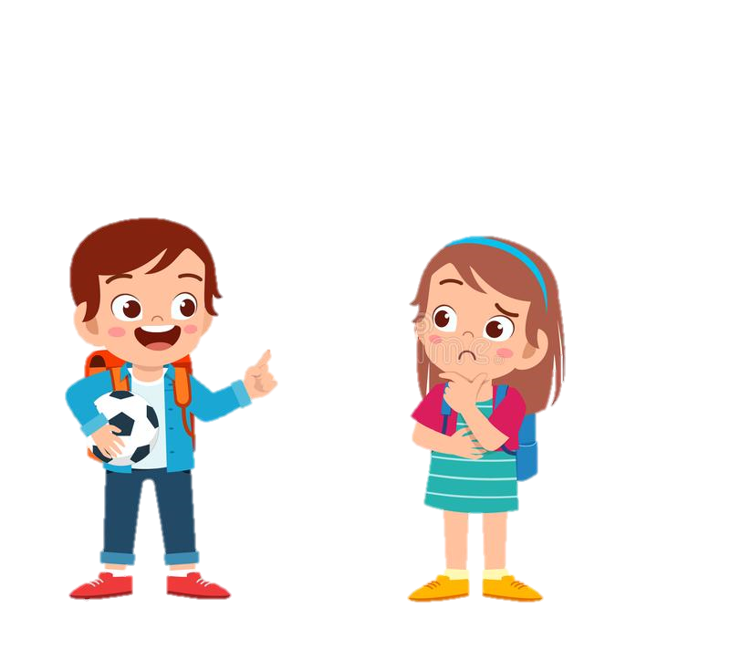
1. Nói những điều em biết về công việc của người thân.
- Dì em là cô giáo vùng cao.
- Hằng ngày, dì phải dạy sớm vượt qua con đường nhiều đồi dốc để đến trường dạy học.
- Công việc của dì giúp cho trẻ em vùng cao được đi học, được biết chữ.

Slide 6
2. Viết 4 - 5 câu kể về công việc của một người thân.
Gợi ý:
- Người thân của em làm công việc gì?
- Người đó làm việc ở đâu?
- Công việc đó đem lại lợi ích gì ?
- Em có suy nghĩ gì về công việc đó?

Slide 7
THẢO LUẬN
NHÓM ĐÔI
(5 phút)

Slide 8
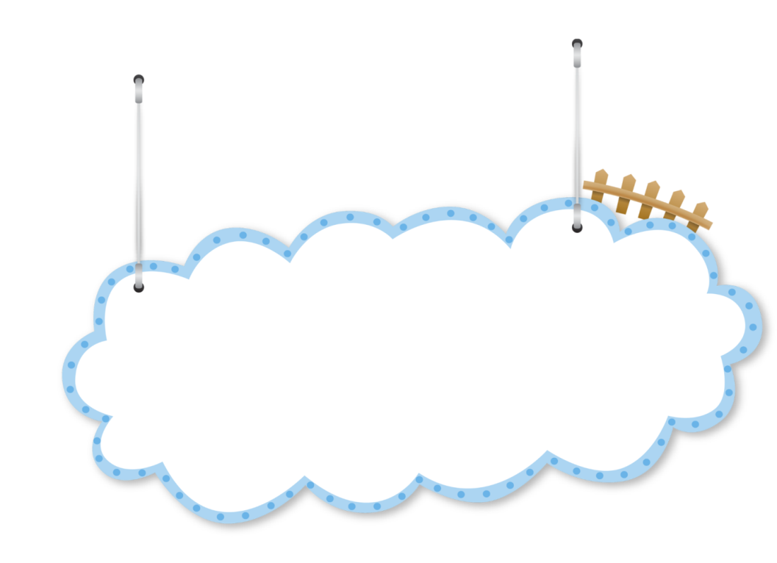
Chia sẻ
trước lớp

Slide 9
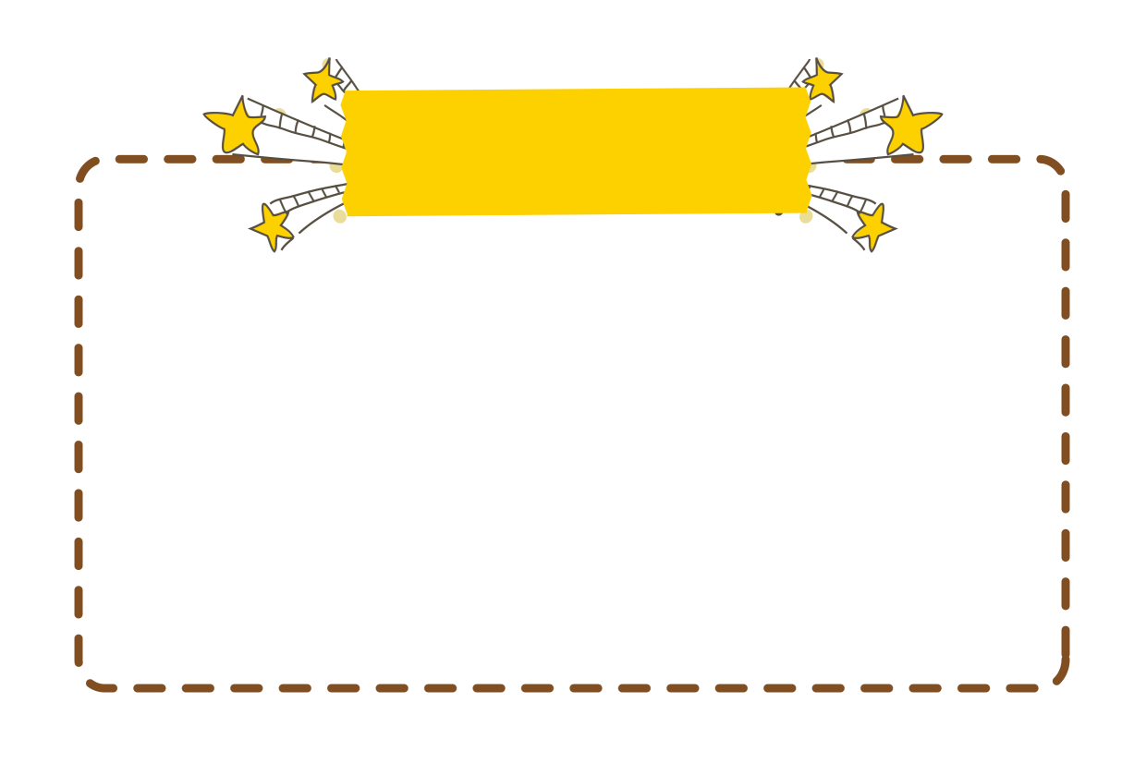
MẪU
Dì Ngân của em là cô giáo vùng cao. Mỗi sáng dì phải thức dậy từ rất sớm, vượt qua con đường nhiều dốc đèo mới tới được ngôi trường nhỏ. Dì yêu thương học sinh của mình như con vì hoàn cảnh của các bạn ấy rất khó khăn. Mỗi mùa đông tới, dì Ngân lại kêu gọi mọi người dưới xuôi ủng hộ áo quần để giúp đỡ các bạn nhỏ. Em rất khâm phục dì. Em mơ ước lớn lên sẽ trở thành cô giáo giống như dì.

Slide 10
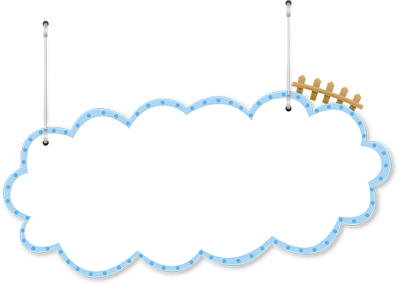
Viết bài vào vở.

Slide 11
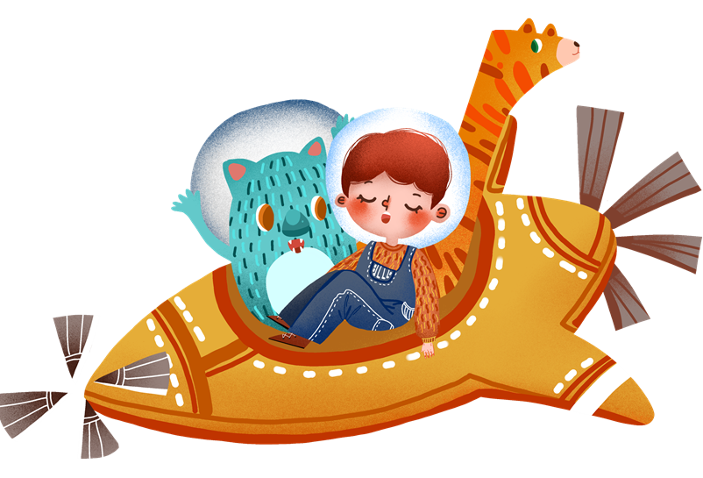
Củng cố và
dặn dò

Slide 12
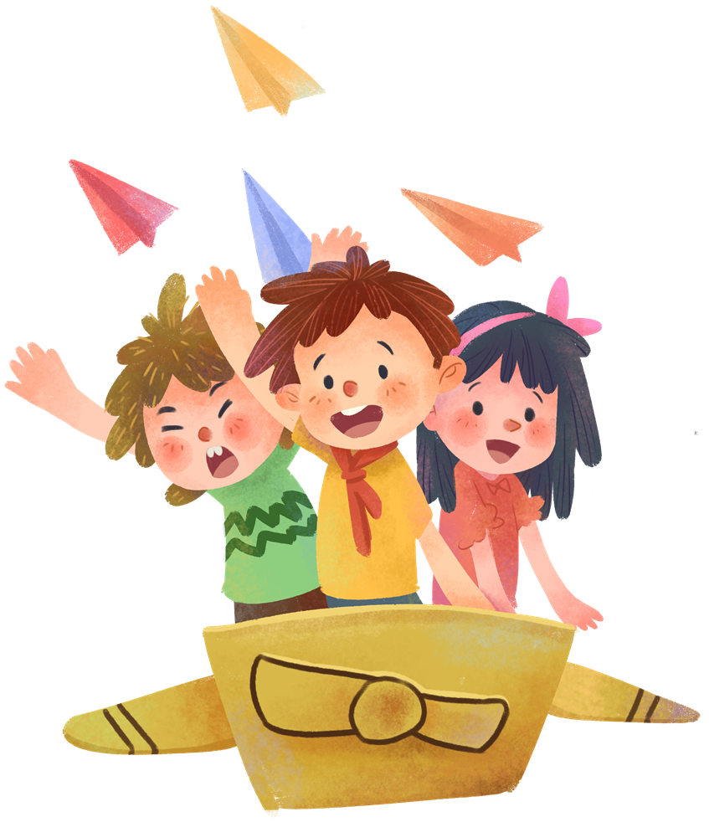
Tạm biệt và
hẹn gặp lại

